Slide 1

CHÀO MỪNG CÁC CON
ĐẾN VỚI TIẾT HỌC

Slide 2

Toán
Phép trừ (có nhớ) trong phạm vi 100
(tiếp theo – trang 69)

Slide 3

Yêu cầu cần đạt
- Luyện tập về phép trừ (có nhớ) số có hai chữ số với số có một chữ số.
- Vận dụng được kiến thức kĩ năng đã học vào giải toán có lời văn.
- Phát triển các năng lực toán học.

Slide 4


















Vận dụng

Slide 5
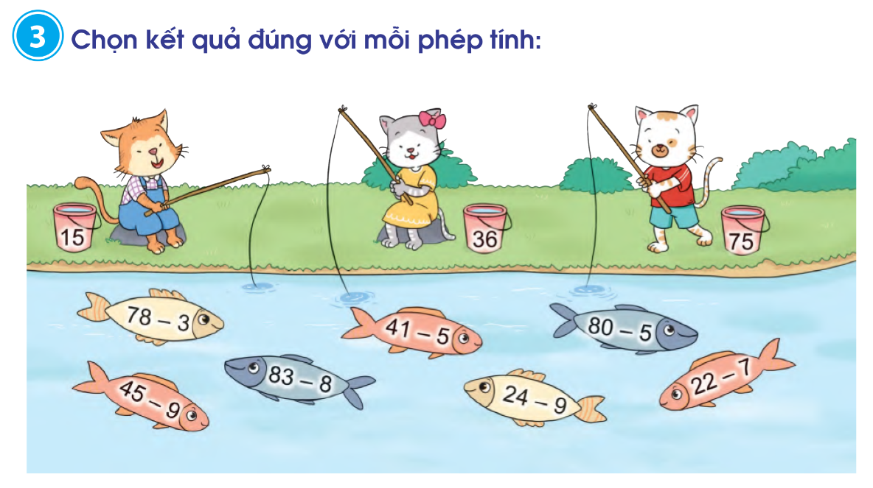
Để câu được chú cá về đúng xô của mình, các chú mèo cần làm gì?
- Con hãy giúp các bạn mèo tìm hiệu đúng của mỗi phép tính.

Slide 6
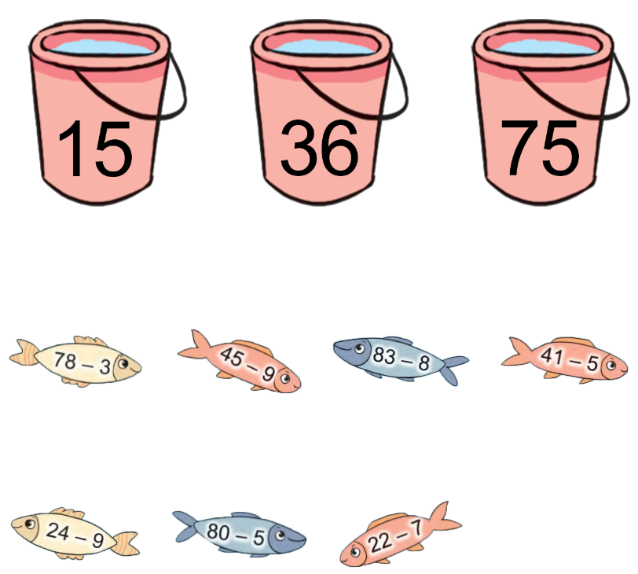

Slide 7
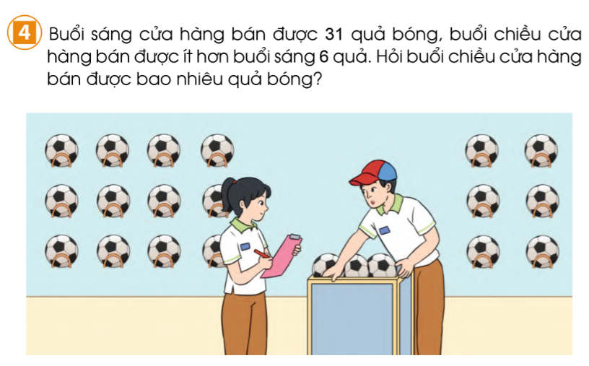
Bài thuộc dạng toán gì đã học?

Slide 8
Tóm tắt
…………
Buổi sáng :
Buổi chiều:
6 ……….
…………….
Bài giải
Buổi chiều ……………………….. là:
…………………………………..
Đáp số: …………………

Slide 9
Dặn dò
Hoàn thành bài 4 vào vở ô li Toán.
Luyện tập về phép trừ (có nhớ) trong phạm vi 100.
Xem trước bài Luyện tập trang 70.

